Slide 1
Un orologio per ricordarci della manina sinistra… Secondo circolo di Pomigliano d’Arco
Plesso Rodari
Sezione P
Insegnante Pulcrano Maria Grazia

Slide 2
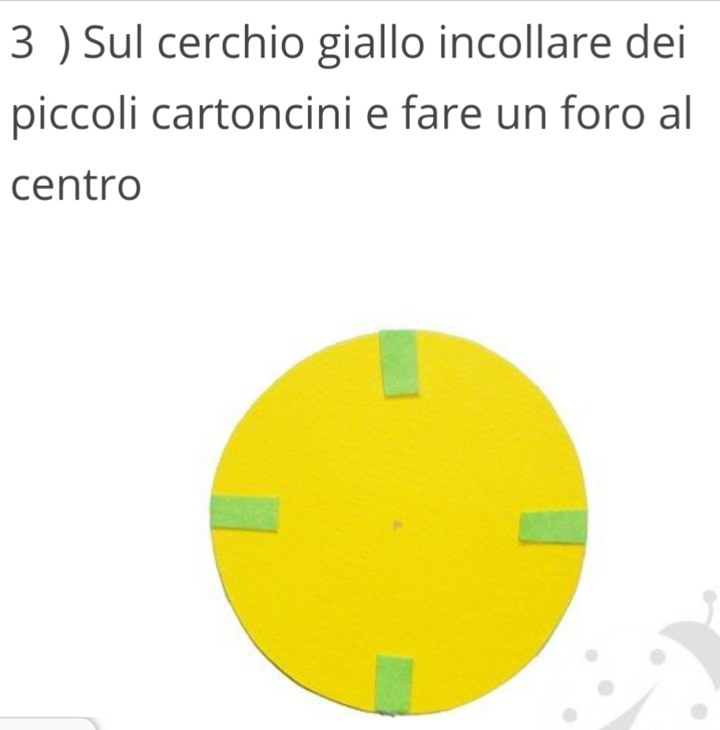
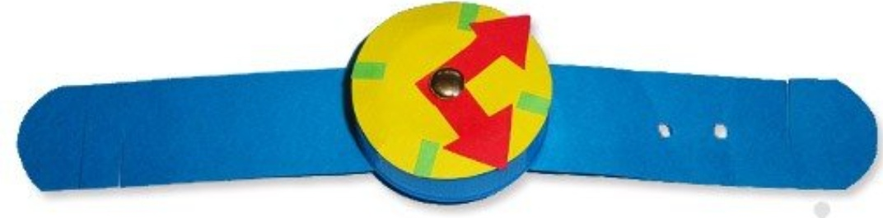
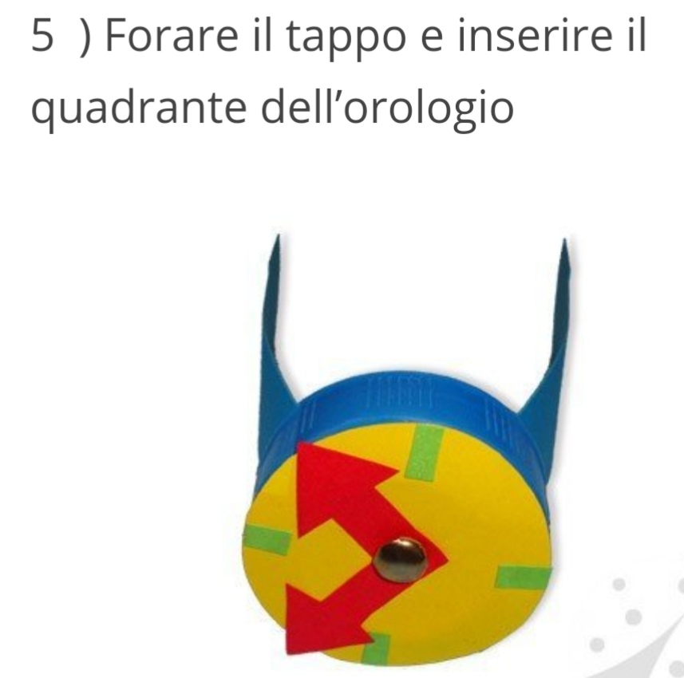
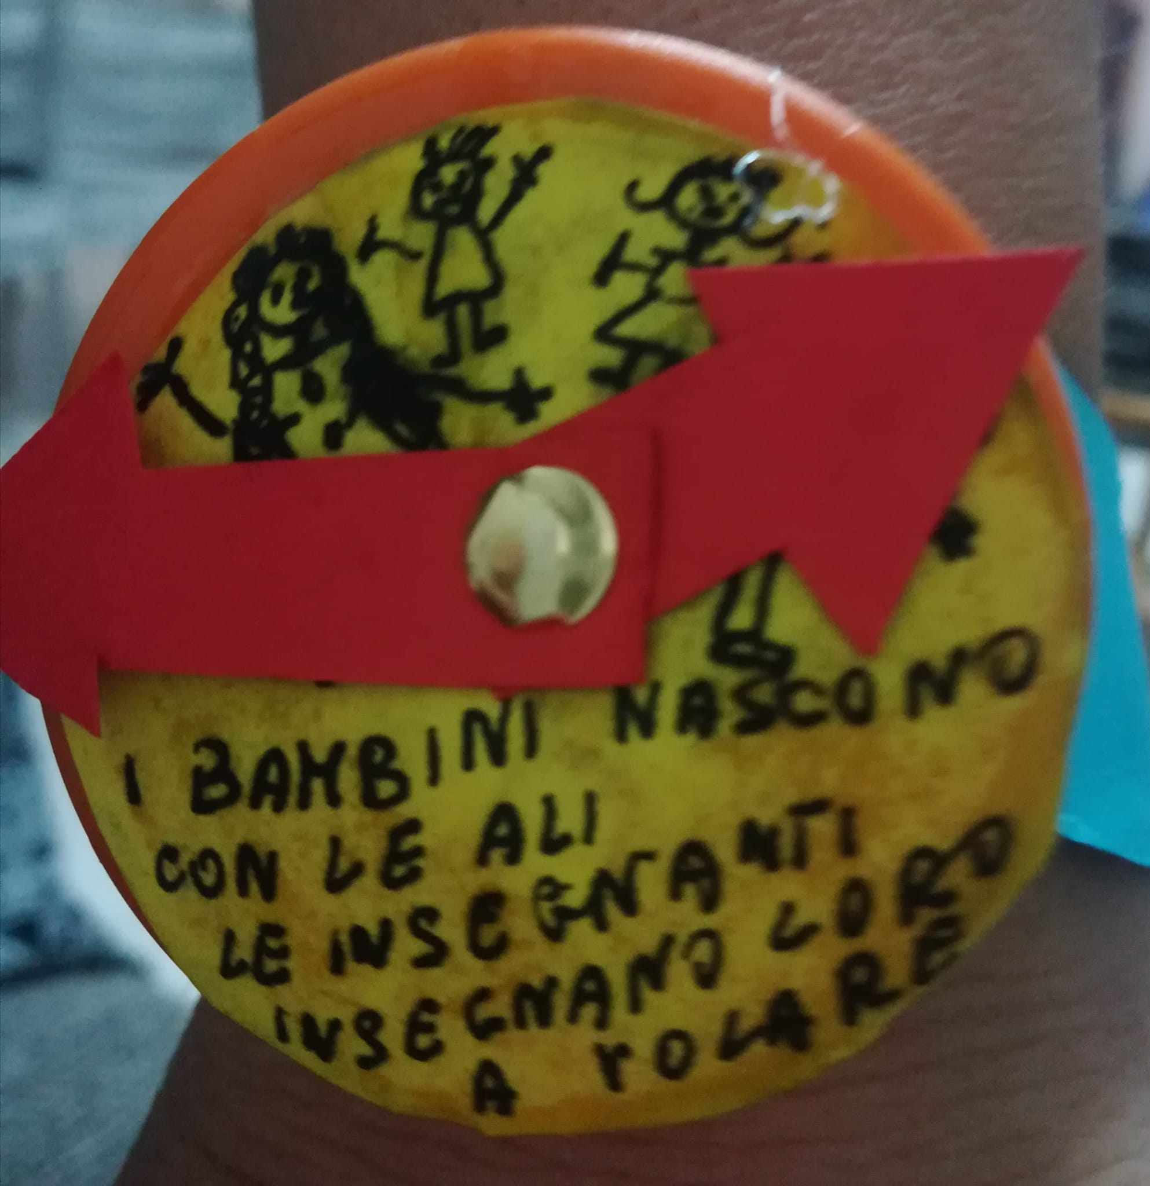
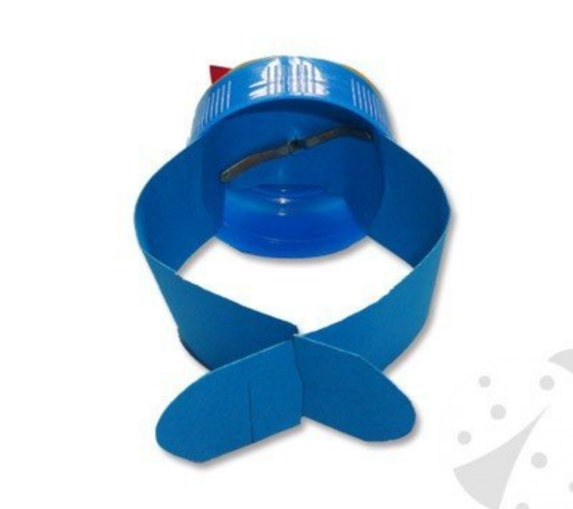
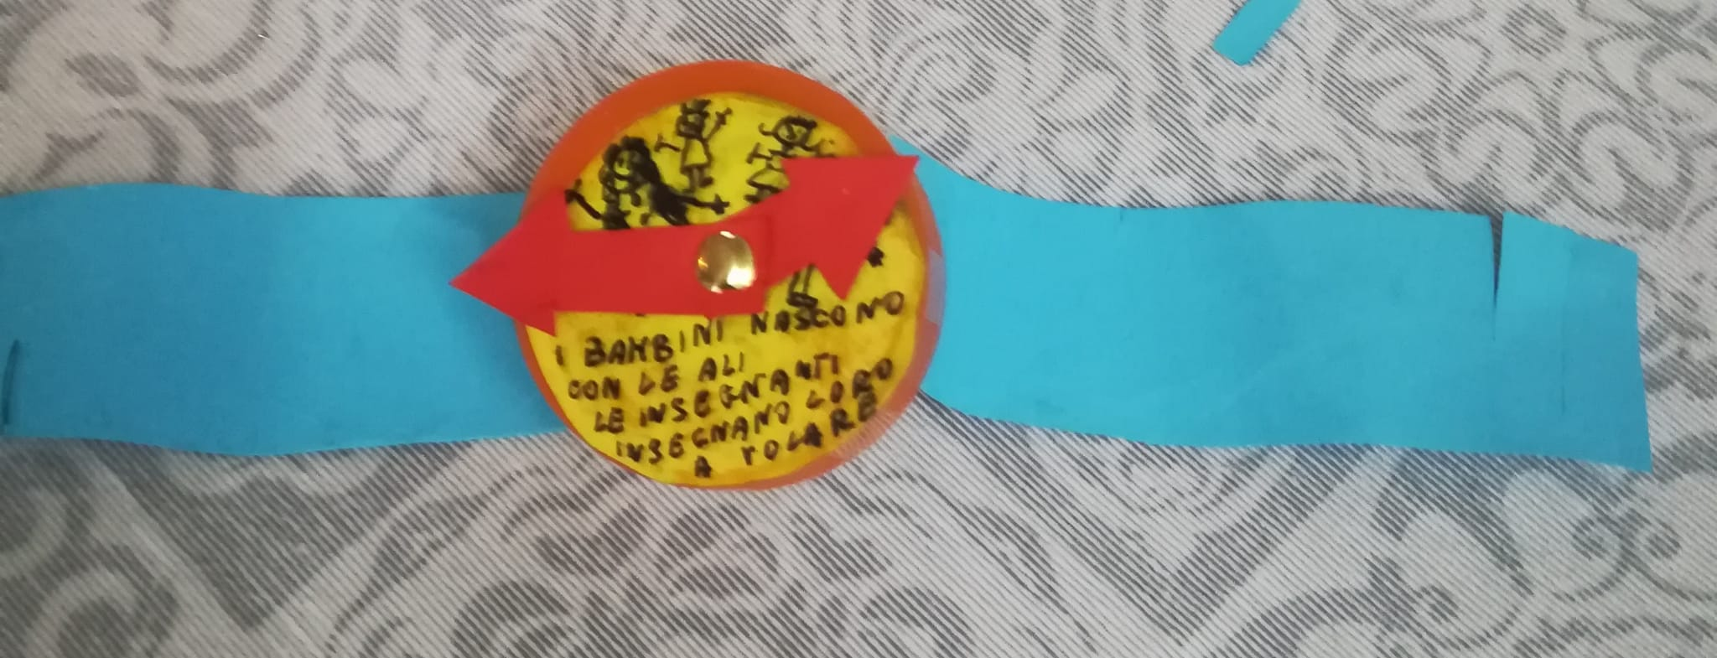

Slide 3
Un giochino per te …

